Slide 1


LÀM VIỆC THẬT LÀ VUI
BÀI 4
BÀI 4
TIẾT 5 – 6
LUYỆN VIẾT ĐOẠN

Slide 2

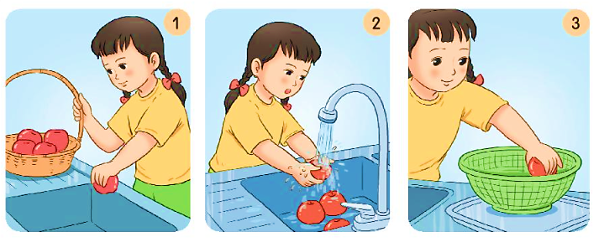
1. Nhìn tranh, kể về các việc bạn nhỏ đã làm.
Bạn nhỏ đang lấy các quả táo từ trong rổ.
Bạn nhỏ đang rửa các quả táo.
Bạn nhỏ đặt các quả táo rửa xong vào trong rổ.

Slide 3
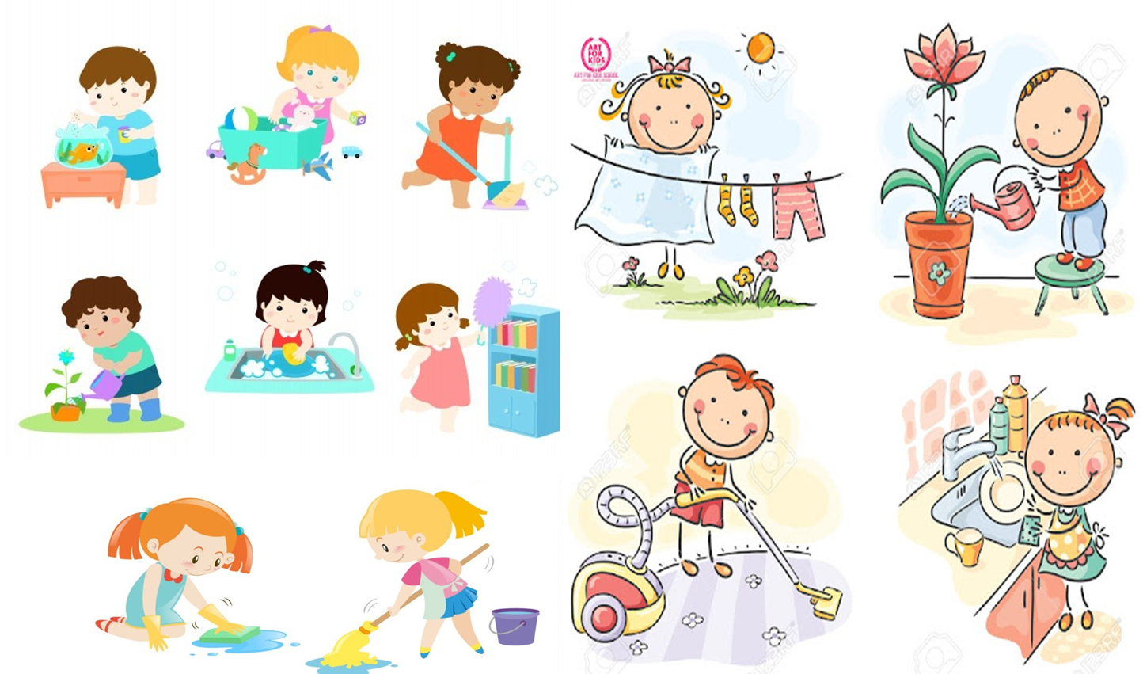
2. Viết 2 - 3 câu kể về một việc em đã làm ở nhà.

Slide 4
2. Viết 2 - 3 câu kể về một việc em đã làm ở nhà.
Gợi ý
Em đã làm được việc gì?
Em làm việc đó thế nào?
Nêu suy nghĩ của em khi làm xong việc đó.

Slide 5
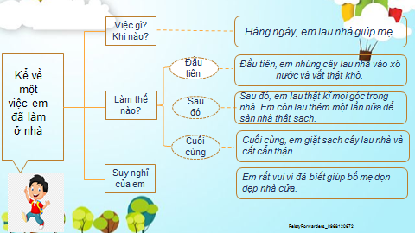

Slide 6


2. Viết 2 - 3 câu kể về một việc em đã làm ở nhà.
Thứ sáu ngày 16 tháng 9 năm 2022
Luyện tập
Viết đoạn văn kể về một việc làm ở nhà
Bài 2:
………………………………………..

Slide 7
Viết đoạn văn kể về một việc làm ở nhà
Bài 2:
Mỗi buổi chiều, em thường giúp mẹ gấp quần áo. Đầu
tiên em ra sân lấy quần áo đã phơi khô mang vào nhà.
Em lần lượt gấp gọn gàng từng bộ quần áo, phân riêng
từng loại quần áo khác nhau. Cuối cùng em đem quần
áo cất cẩn thận vào tủ. Làm xong em thấy thật vui và
tự hào vì đã biết giúp đỡ bố mẹ việc nhà.
Đọc mở rộng

Slide 8


4
Đọc mở rộng

Slide 9
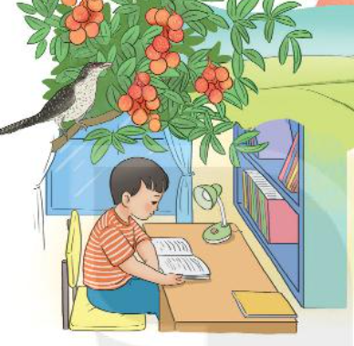
ĐỌC MỞ RỘNG
1. Tìm đọc các bài viết về những hoạt động của thiếu nhi.
Khi mẹ vắng nhà
Khi mẹ vắng nhà, em luộc khoai
Khi mẹ vắng nhà, em cùng chị giã gạo
Khi mẹ vắng nhà, em thổi cơm
Khi mẹ vắng nhà, em nhổ cỏ vườn
Khi mẹ vắng nhà, em quét sân và quét cổng.
Sớm mẹ về, thấy khoai đã chín
Buổi mẹ về, gạo đã trắng tinh
Trưa mẹ về, cơm dẻo và ngon
Chiều mẹ về, cỏ đã quang vườn
Tối mẹ về, cổng nhà sạch sẽ.
Mẹ bảo em: Dạo này ngoan thế!
- Không, mẹ ơi! Con đã ngoan đâu!
Áo mẹ mưa bạc màu
Đầu mẹ nắng cháy tóc
Mẹ ngày đêm khó nhọc
Con chưa ngoan, chưa ngoan!
TRẦN ĐĂNG KHOA
Thỏ thẻ
Hôm nào ông có khách
Để cháu đun nước cho
Nhưng cái siêu nó to
Cháu nhờ ông xách nhé !
Cháu ra sân rút rạ
Ông phải ôm vào cơ
Ngọn lửa nó bùng to
Cháu nhờ ông dập bớt
Khói nó chui ra bếp
Ông thổi hết khói đi
Ông cười xòa :” Thế thì
Lấy ai ngồi tiếp khách?”
HOÀNG TÁ

Slide 10
ĐỌC MỞ RỘNG
1. Tìm đọc các bài viết về những hoạt động của thiếu nhi.
BÉ MAI ĐÃ LỚN
Bé Mai rất thích làm người lớn. Bé thử đủ mọi cách. Lúc đầu, bé đi giày của mẹ, buộc tóc theo kiểu của cô. Bé lại còn đeo túi xách và đồng hồ nữa. Nhưng mọi người chỉ nhìn bé và cười. Sau đó, Mai thử quét nhà như mẹ. Bé quét sạch đến nỗi bố phải ngạc nhiên:
- Ô, con gái của bố quét nhà sạch quá! Y như mẹ quét vậy.
Khi mẹ chuẩn bị nấu cơm, Mai giúp mẹ nhặt rau. Trong khi mẹ làm thức ăn, Mai dọn bát đũa, xếp thật ngay ngắn trên bàn. Cả bố và mẹ đều vui. Lúc ngồi ăn cơm, mẹ nói:
- Bé Mai nhà ta đã lớn thật rồi.
Mai cảm thấy lạ. Bé không đi giày của mẹ, không buộc tóc giống cô, không đeo đồng hồ. Nhưng bố mẹ đều nói rằng em đã lớn.

Slide 11
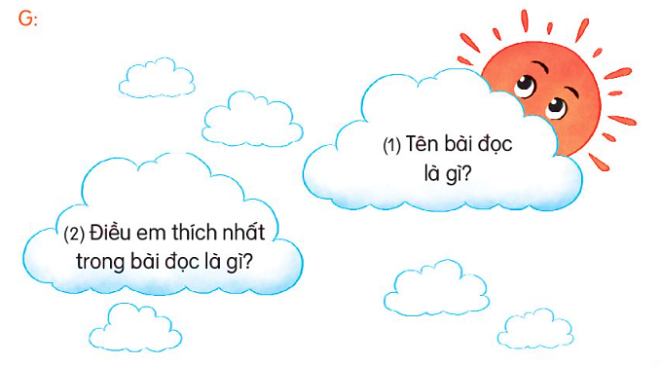
ĐỌC MỞ RỘNG
2. Trao đổi với các bạn về bài đã đọc dựa vào gợi ý sau:

Slide 12
Viết đoạn văn kể về một việc làm ở nhà
Bài 2:
Mỗi buổi chiều, em thường giúp mẹ gấp quần áo. Đầu
tiên em ra sân lấy quần áo đã phơi khô mang vào nhà.
Em lần lượt gấp gọn gàng từng bộ quần áo, phân riêng
từng loại quần áo khác nhau. Cuối cùng em đem quần
áo cất cẩn thận vào tủ. Làm xong em thấy thật vui và
tự hào vì đã biết giúp đỡ bố mẹ việc nhà.
Đọc mở rộng

Slide 13

CỦNG CỐ BÀI HỌC

